Slide 1
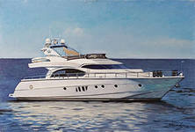
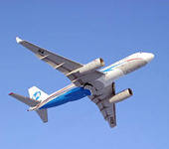
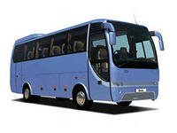
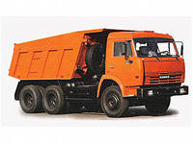
ТРАНСПОРТ

Slide 2
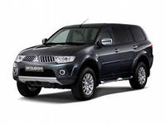
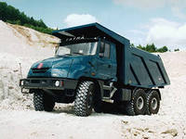
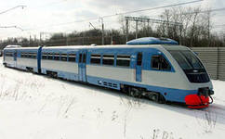
НАЗВИ, ЩО ЦЕ?
АВТОМОБІЛЬ
ВАНТАЖІВКА
ПОЇЗД

Slide 3
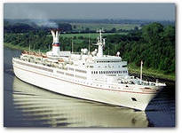
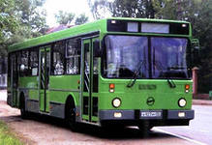
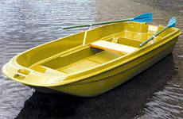
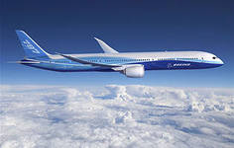
НАЗВИ, ЩО ЦЕ?
ПАРОПЛАВ
ЧОВЕН
АВТОБУС
ЛІТАК

Slide 4
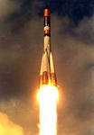
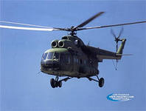
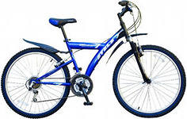
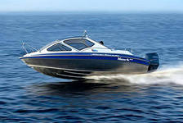
НАЗВИ,ЩО ЦЕ?
ВЕЛОСИПЕД
РАКЕТА
ВЕРТОЛІТ
КАТЕР

Slide 5
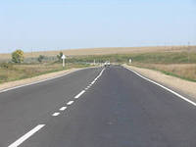
АВТОМОБІЛЬ
ВЕЛОСИПЕД
ПОЇЗД
АВТОБУС
ВАНТАЖІВКА
ДОРОГА
це НАЗЕМНИЙ ТРАНСПОРТ, ЇДЕ ПО ЗЕМЛІ
(ПО ДОРОЗІ, ПО РЕЛЬСАХ).

Slide 6
ПАРОПЛАВ
ЧОВЕН
КАТЕР
ВОДА
Це ВОДЯНИЙ ТРАНСПОРТ, ПЛИВЕ ПО ВОДІ.

Slide 7
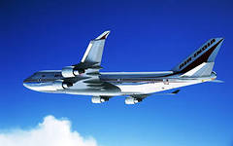
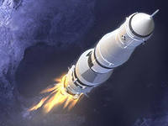
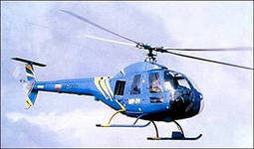
ЛІТАК
РАКЕТА
ГЕЛІКОПТЕР
ПОВІТРЯ (НЕБО)
Це ПОВІТРЯНИЙ ТРАНСПОРТ, ЛЕТИТЬ
ПО НЕБУ.

Slide 8
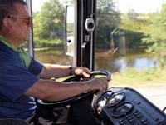
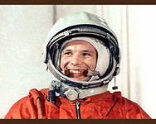
ХТО КЕРУЄ ГЕЛІКОПТЕРОМ?
ГЕЛІКОПТЕРОМ КЕРУЄ
ГЕЛІКОПТЕР
Хто керує ракетою?
РАКЕТОЮ КЕРУЄ
РАКЕТА
ВОДІЙ
КОСМОНАВТ
ЛЬОТЧИК

Slide 9
ХТО КЕРУЄ АВТОБУСОМ?
АВТОБУСОМ КЕРУЄ
ВОДІЙ
АВТОБУС
ХТО КЕРУЄ САМОЛЬОТОМ?
ЛЬОТЧИК
ЛІТАКОМ КЕРУЄ
ЛІТАК
КОСМОНАВТ

Slide 10
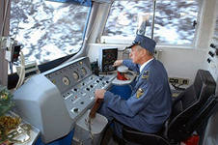
ХТО КЕРУЄ АВТОМОБІЛЕМ?
АВТОМОБІЛЕМ КЕРУЄ
ВОДІЙ
АВТОМОБІЛЬ
ХТО КЕРУЄ ПОЇЗДОМ?
МАШИНІСТ
ПОЇЗДОМ КЕРУЄ
ПОЇЗД
КОСМОНАВТ

Slide 11
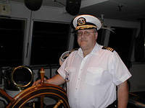
ХТО КЕРУЄ ПАРОПЛАВОМ И КАТЕРОМ?
ПАРОПЛАВОМ И КАТЕРОМ КЕРУЄ:
ПАРОПЛАВ
КАТЕР
ЛЬОТЧИК
МАШИНІСТ
КАПІТАН.

Slide 12
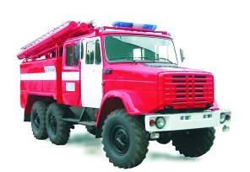
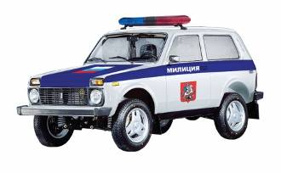
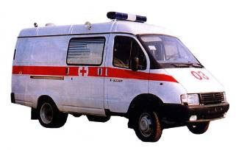
ЦЕ СПЕЦІАЛЬНИЙ ТРАНСПОРТ
Автомобілі викликають ПО ТЕЛЕФОНУ, якщо потрібна термінова допомога.
101
102
ПОЖЕЖНИЙ АВТОМОБІЛЬ
ПОЛІЦЕЙСЬКИЙ АВТОМОБІЛЬ
103
ШВИДКА ДОПОМОГА

Slide 13
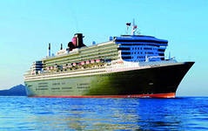
ЩО ЗАЙВЕ?
ЧОВЕН
ПАРОПЛАВ
ЛІТАК
КАТЕР

Slide 14
ЩО ЗАЙВЕ?
АВТОМОБІЛЬ
ВАНТАЖІВКА
ВЕЛОСИПЕД
ЧОВЕН

Slide 15
ЩО ЗАЙВЕ?
АВТОМОБІЛЬ
ГЕЛІКОПТЕР
РАКЕТА
ЛІТАК

Slide 16
ЗАЛІЗНИЧНИЙ
ПОВІТРЯНИЙ
НАЗЕМНИЙ
ТРАНСПОРТ
СПЕЦІАЛЬНИЙ
ВОДЯНИЙ

